Slide 1
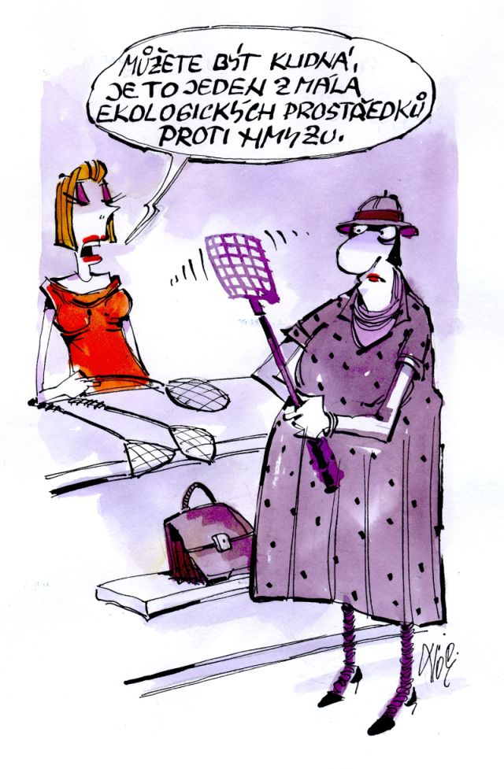
BOT/EABR
Biotechnologie
v
životním prostředí
biotechnologie jsou součástí ochrany přírody
každá nová technologie je přínosem, použije-li se správně
od roku 1990 patříme mezi státy s nejvyšší produkcí skleníkových plynů na obyvatele
bez přijetí nových opatření ke snižování emisí skleníkových plynů se předpokládá
nárůst průměrné globální teploty do roku 2100 o 3,7 až 4,8 °C

Slide 2


Zdroje
Boyd R.: Elemental defenses of plants by metals. Nature education knowledge 3(10):57, 2012
Costanza R. a kol.: The value of the world's ecosystem services and natural capital.
Nature 387, 253 - 260, 1997
Costanza R. a kol.: Changes in the global value of ecosystem services.
Global Environmental Change 26, 152 - 158, 2014
Kučerová a kol.: Perspektivy fytoremediace při odstraňování organických polutantů a xenobiotik
z životního prostředí. Chem. listy 93: 19 - 26, 1999
Macek T, Macková M, Káš J.: Exploitation of plants for the removal of organics in environmental
remediation. Biotechnol Adv. 18(1):23 - 34, 2000
Kreuzer H., Massay A.: Biology and biotechnology, ASM Press, 2005
Polášková A. a kol.: Úvod do ekologie a ochrany životního prostředí. Karolinum, 2011
Soudek P. a kol.: Fytoremediace a možnosti zvýšení jejich účinnosti. Chem. listy 102: 346 - 352,
2008
www.nature.cz
www.biomonitoring.cz
www.fontes.cz
/www.phytosanitary.org
www.nemcovice.cz/content/view/full/3607/

Slide 3
Životní prostředí
Definice v legislativě České republiky. §2 zákona č. 17/1992 Sb., o životním prostředí
„Životní prostředí je vše, co vytváří přirozené podmínky existence organismů
včetně člověka a je předpokladem jejich dalšího vývoje. Jeho složkami jsou
ovzduší, voda, horniny, půda, organismy, ekosystémy a energie.“
Současná legislativa zabývající se problematiku životního prostředí zahrnuje více než 100 různých zákonů, vyhlášek a norem.
MŽP ČR vymezilo plán na realizaci efektivní ochrany životního prostředí do r. 2020
zajistit zdravé a kvalitní životní prostředí pro občany žijící v ČR
přispět k efektivnímu využívání veškerých zdrojů
minimalizovat negativní dopad lidské činnosti na životní prostředí
Trump podepsal dekret, kterým končí Obamovy ekologické regulace (2014)
omezil regulace k ochraně životního prostředí
Ulevuje těžařům - Obamova regulace bránila činnosti těžařům ropy a uhelným společnostem,
nová pracovní místa
http://zahranicni.ihned.cz/amerika-usa/c1-65676610-trump-podepsal-dekret-kterym-konci-obamovy-ekologicke-regulace-ulevuje-tak-tezarum
ekologické organizace chystají žalobu

Slide 4

Životní prostředí
SVĚT, KTERÝ CHCEME
http://www.mzp.cz/cz/cile_udrzitelneho_rozvoj
z 95 % je příčinou změny klimatu lidská činnost
Mezivládní panel pro klimatickou změnu (IPCC, Intergovernmental Panel of Climate Change) při OSN, založen 1988 v Ženevě
do r. 2000 OSN více než 500 smluv
2000 summit tisíciletí (Millenium summit) OSN - byly určeny priority
zprávy každý rok, 30.1. 2014 - zpráva 1550 stran,
- odstranit extrémní chudobu a hlad
- zpřístupnit základní vzdělání pro všechny x dětská práce
rovnost pohlaví
- snížit dětskou úmrtnost
zlepšit zdraví matek
boj proti HIV/AIDS, malárii a jiným nemocem
zajistit trvalou udržitelnost životního prostředí
začlenit principy rozvoje ŽP do národních politik
zvrátit proces ubývání přírodních zdrojů, ochrana přírodních zdrojů
do 2020 dosáhnout zlepšení podmínek lidí v chudinských čtvrtích (slumy)
první ekologické poznatky člověka vznikaly,
když byl lovcem a sběračem

Slide 5
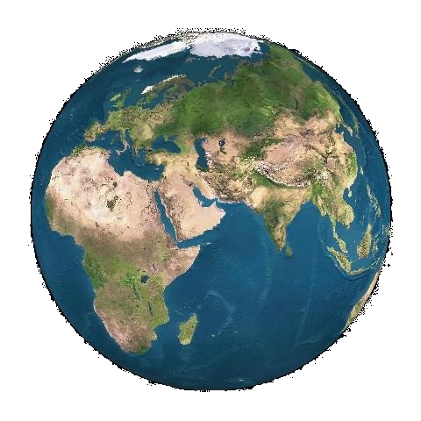
Životní prostředí - jeho cena
planeta Země je jako životní prostředí prostorově omezená
má konečný zdroj energií
má omezené zásoby surovin
trvale roste množství odpadu - který nelze technologicky zpracovat
nejlepší odpad je ten, který nevznikne
znečišťovatel má platit předpokládané poškození ŽP
Složky ŽP
Neživá příroda
ovzduší (atmosféra)
půda (pedosféra, litosféra) a krajina
voda (hydrosféra) - 70 % povrchu
Živá příroda (biosféra)
flóra
fauna
Umělé složky
lidská obydlí = obytné prostředí
pracovní prostředí
rekreační prostředí

Slide 6
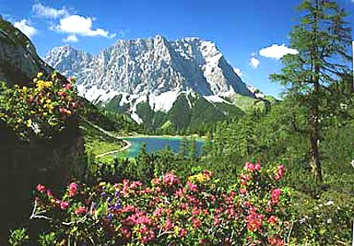
Životní prostředí - jeho cena
remediace = navrácení k původnímu stavu
probíhají v přírodě milióny let
Co dává příroda ??? prof. Robert Constanza a kol. 1997, Nature
zdarma vypočteno 16 - 54 biliónů dolarů ročně (16 - 54 x 10¹² dolarů)
17 položek
stálé složení atmosféry Země
regulace vodních toků
tvorba a uchovávání půdy
koloběh minerálních živin
zpracování odpadních látek
opylování
zdroje léčiv
zdroje potravy
rekreace a kulturní požitky
příroda lidstvo nepotřebuje
x
pro člověka je příroda nezastupitelná

Slide 7
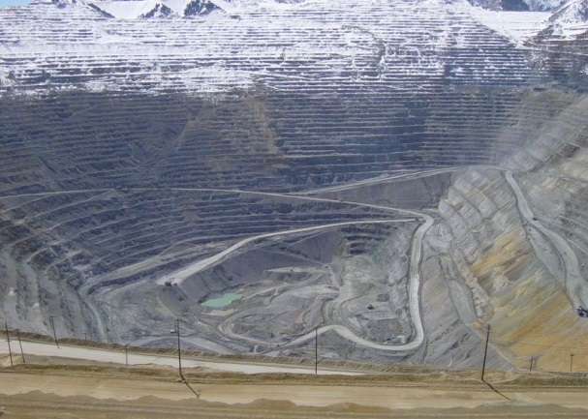
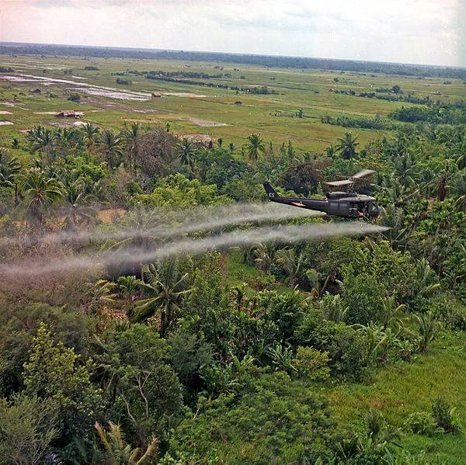
Životní prostředí - jeho cena
ekologických katastrofy zaviněné člověkem
ničení biotopů
zemědělské aktivity, důlní činnost, kácení lesů, únik ropy do moře,
vysoušení mokřadů pro stavební místa
- válečné konflikty
1961 až 1975 ve Vietnamu došlo k rozptýlení 57 tisíc tun herbicidu "agent orange" a asi 20 tisíc tun jiných defoliantů, bylo svrženo nejméně 170 kg dioxinu, který již v minimálních koncentracích vyvolává genetické poruchy
- ničení vegetace ve Vietnamu
1990 - 91 Irácká vojska úmyslně likvidovala ropné těžební věže v Kuvajtu - zapalovala ropné vrty, mraky ropných zplodin (15 000 tun) z ropných vrtů do atmosféry zastínily v celé oblasti na několik týdnů slunce
růst populace
příroda lidstvo nepotřebuje
x
pro člověka je příroda nezastupitelná

Slide 8
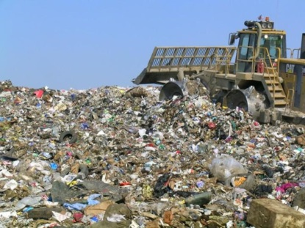
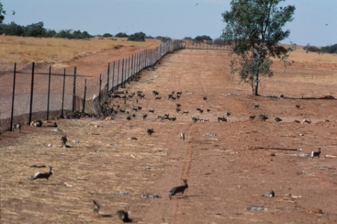
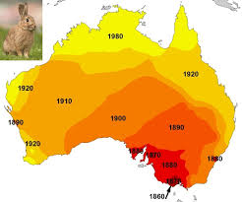
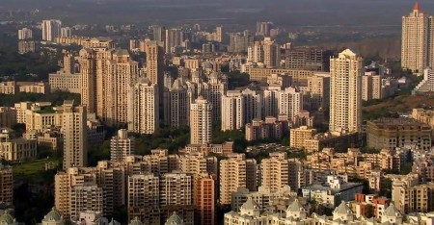
Životní prostředí - jeho cena
ekologických katastrofy zaviněné člověkem
ničení biotopů
válečné konflikty
rozvoj měst = městské aglomerace a doprava (prach, zplodiny)
města zabírají půdu, znehodnocují prostředí, ovzduší, vodu
nadměrná produkce odpadů není prostor a z velké části není odpad recyklovatelný
introdukované druhy - králík divoký v Austrálii
(1859 dovezeno 24 ks králíků pro lov na 200 - 300 miliónů)
příklad ekologické katastrofy a narušení rovnováhy přírodního systému
růst populace
OSN - za posledních 50 let byly změněny ekosystémy na zemi ve větším měřítku než v jakémkoliv jiném období lidské civilizace před tím

Slide 9
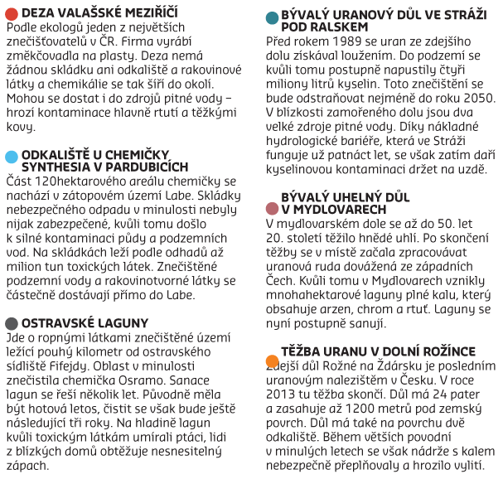
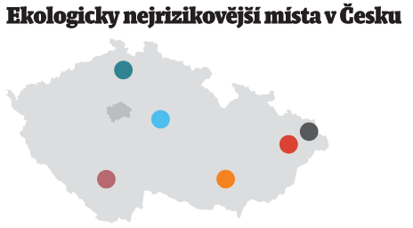
Životní prostředí - jeho cena
Množství nelegálního odpadu vyvezeného
do přírody přibývá
neidentifikovatelné tekutiny a elektronika
Přibývá množství dovezeného odpadu do ČR

Slide 10
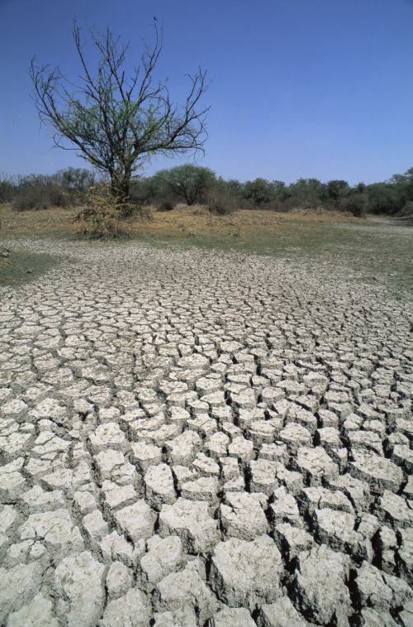
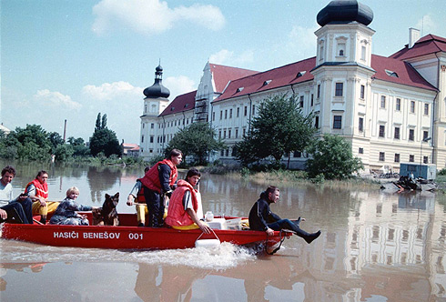
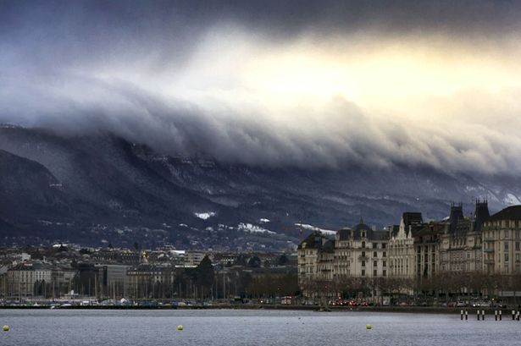
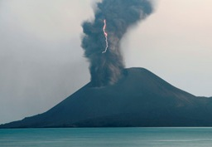
Životní prostředí - jeho cena
ekologických katastrofy nezaviněné člověkem
meterologické (sucho, povodně) - klimatické změny
geologické : sesuv půdy
sopečná erupce
zemětřesení
tsunami
environmentalistika je “věda“ zabývající se životním prostředím.

Slide 11
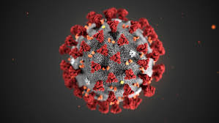
Životní prostředí -vliv pandemie
Bojíme se s plasty méně?
rukavice, roušky, balené pečivo - nárůst plastů
vrátily se jednorázové obaly na potraviny
covid-19
v době karantény je ekologie v pozadí
narušily se snahy tzv. „zelených opatření v rámci zlepšování životního prostředí,
snižování plastů v době karantény zvýšení odpadů
zastavením pravidelných leteckých linek, méně aut, omezením výroby v průmyslových podnicích, omezením cestování pročistilo se ovzduší
nižší emise skleníkových plynů celosvětově o 6 %
Po nastartování ekonomiky - může být ekologická situace horší než před pandemií ?

Slide 12

Životní prostředí - ČR
3. 4. 2017
5 miliard na energetické úspory, protipovodňová opatření i odpady.
Startují nové výzvy z OPŽP
Financování ochrany životního prostředí
Výzva v rámci Programu péče o krajinu
Podprogramu pro zlepšování dochovaného přírodního a krajinného prostředí
Podprogramu pro zabezpečení péče o ohrožené a handicapované živočichy
Grantová řízení pro nevládní a neziskové organizace (NNO)
Fondy a programy EU
ČR - 2017 - v ČR bylo vyprodukováno celkem 34 512,6 tis. tun odpadu
komunální odpad (z našich domácností) v roce 2017 byl 5 690,6 tis. tun, tj. 537 kg/obyvatel
tříděný odpad (barevné kontejnery) 47 kg/obyvatel - odhad - třídí 73 % obyvatel
20,7 kg papíru, 13,2 kg plastů, 12,6 kg skla a 0,5 kg nápojových kartonů.
kotlíkové dotace - 2. výzva 2017 3,4 miliardy korun na výměnu až 35 tisíc starých kotlů
- 3. výzva v r. 2019

Slide 13
Biotechnologie v ŽP
těžba a zpracování surovin (těžké kovy- Cd, Pb, prach)
průmyslová výroba (barviva)
skladování (haldy, kaliště, skládky)
zemědělství (pesticidy, herbicidy)
doprava
domácí odpad (léčiva, detergenty, prací prostředky,…)
činnost člověka
Černobyl
Fukušima
chemické havárie
znečištění
půdy vody ovzduší
biodegradace odbourávání, rozklad
organismy, produkující látky (enzymy) pro cílený rozklad
organismy snižující toxicitu toxické látky
metylací, dehalogenace, hydroxylace, hydrolýza, deaminace,…
dekontaminace
substrát je zdrojem C
a energie
probíhají v přírodě milióny let - mikroorganismy jsou v půdě, vodě i vzduchu

Slide 14
Biotechnologie v ŽP
problémy znečištění se
řešily odvozem kontaminované zeminy, zpracováním (spalování, chemická
imobilizace, vyluhování, sorpce)
finančně velmi náročné
Biodegradace
všechny přirozené procesy, které jsou uskutečňovány bakteriemi a jinými mikroorganizmy nebo vyššími organismy, které vedou k destrukci organických molekul = organický substrát je přeměňován až na CO₂
REMEDIACE = náprava lat. remederi – uzdravit, vrátit zdraví
Bioremediace (bakterie, houby)
spočívá v akceleraci přirozených biodegradačních procesů nebo v přísně
cílené biodegradace - vede k ozdravení kontaminovaného prostředí -
detoxifikace mění se na netoxické = neškodné látky - aplikací mikroorganismů
Fytoremediace (rostliny) nízká cena ???
využití rostlin k odstranění toxické zátěže (těžké kovy) nebo snížení rizika
řasy, technické konopí, len, slunečnice, kukuřice a rychle rostoucí dřeviny
Zooremediace (zvířata) naráží na etický problém
zpracování odpadů pomocí zvířat
bezobratlí - perlorodky, měkkýši, ryby
Ekoremediace
udržitelné využití přírodního ekosystému a vytváření umělého ekosystému pro obnovení a ochranu ŽP
pro výběr řešení
- cíl remediace
- množství polutantů
půdní mikroorganismy 1 g ornice = 1 miliarda mikroorganismů
EABR

Slide 15
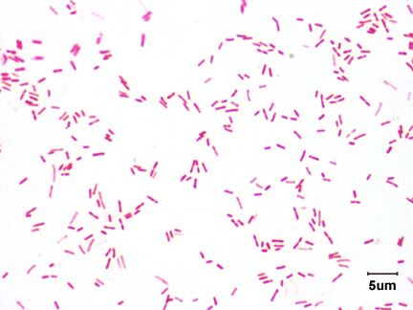
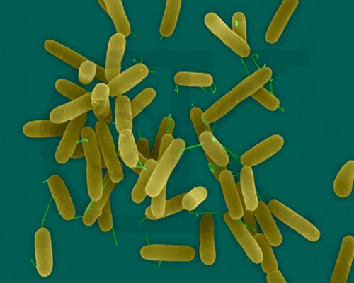
Biotechnologie v ŽP
Bioremediace
bakterie | substrát
Pseudomonas | atrazin, xylen, toluen, nitrobenzen, bifenyl,....
Rhodococcus | styren (výroba polystyrénu), tetrahydrofluran, cyklohexanol
Streptomyces | DDT
Agrobacterium | glyfosát, atrazin (herbicid)
Helicobacter | PCB (polychlorované bifenyly v barvách, lacích, náplně v transformátorech)
Aerobní mikroorganismy rozkládají za účasti kyslíku
organické sloučeniny na oxid uhličitý, vodu a biomasu
Anaerobní mikroorganismy přeměňují některé sloučeniny (chlorované uhlovodíky) na méně škodlivé látky
https://www.youtube.com/watch?v=UArfzsUAJCM
https://www.youtube.com/watch?v=PgCMbqI71rI

Slide 16
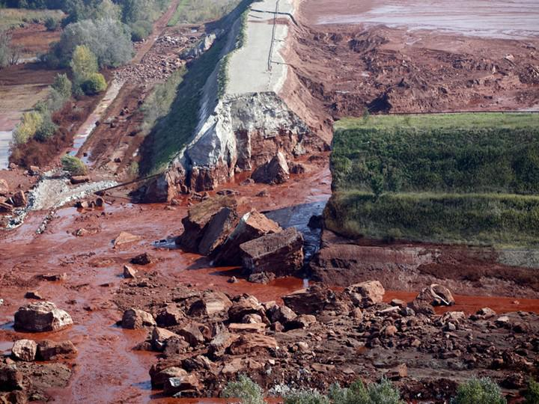
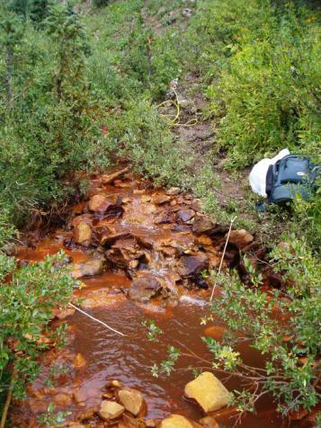
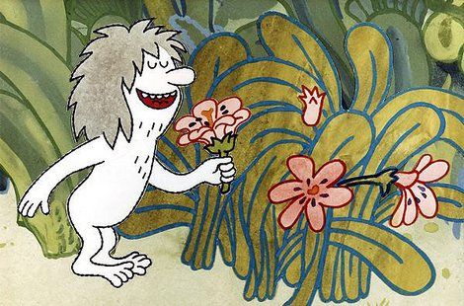
protržení hráze odkaliště
řecké phyto = rostlina latinské remedium = čistit
Fytoremediace
využití rostlin k odstranění toxické zátěže nebo snížení rizika

Slide 17
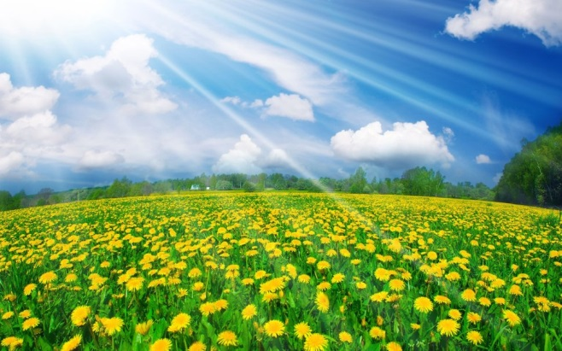
Fytoremediace
stará definice
využití rostlin ke snížení rizika nebo k odstranění, přesunu toxické zátěže kontaminantů
fixace, akumulace a rozkladu nebezpečných kontaminantů
nová definice
využití zelených rostlin a s nimi asociovaných mikroorganismů, půdních doplňků a agronomických technik pro odstranění nebo transformaci kontaminantů z životního prostředí
příjem kořeny - z půdy
příjem nadzemní částí rostliny - výfukové plyny
organických polutantů
anorganických polutantů
závažnější ekologický a toxikologický význam mají prvky
Fe, Mo, Mn, Zn, Ni,Co, Cu, V, W, Cr, Hg, Pb, Cd, Sb, Ag, U

Slide 18
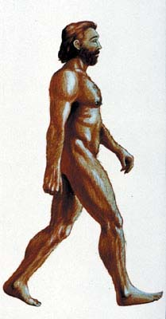
Biotechnologie v ŽP
negativní vliv znečištěného prostředí pro člověka
zvýšený výskyt respiračních onemocnění
zvýšení výskytu karcinogenních nádorů
zvýšení výskytu psychických poruch
toxicitA kovů pro člověka
olovo
• ovlivnění krvetvorby
• poškození jater, ledvin a reprodukčního systému
• působení na nervový systém zejména u dětí – mentální retardace
• karcinogenní
• nebezpečí pro těhotné ženy - do plodu přes placentu
zinek
• nízká koncentrace – dermatitidy, neuropsychické abnormality
• vysoké koncentrace - zdravotní problémy
• horečka z kovů (inhalace par ZnO) – bolesti hlavy, únava, kašel,
vysoké teploty, dehydratace pocením, bílkoviny v moči
rtuť
• postihuje nervový systém a dostavují se duševní deprese
• při otravách Hg dochází k vypadávání zubů a poruchám ledvin

Slide 19
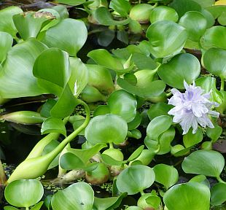
Fytoremediace
výhody
mineralizace organických sloučenin
nízké náklady
pasívní metoda, bez člověka
ekologicky šetrná
bez transportu kontaminované půdy
energie ze slunečního záření pro fotosyntézu rostlin
nepoškozuje okolí - snížení prašnosti
estetický přínos
etický účinek (veřejnosti přijatelný)
vodní hyacinty - součást programu pro čištění užitkové vody před vypouštěním do řek
X
bagrování kontaminované zeminy
transport zeminy na skládku
dekontaminace
fytoremediace není vhodná k vyčištění všech kontaminovaných ploch
- v půdě, kde je velké množství těžkých kovů, rostliny nevyrostou
specifický typ rostlin
fytotoxické omezení rostlin
užití chelatorů pro zvýšení rozpustnosti kovů
!!!!!!!!

Slide 20
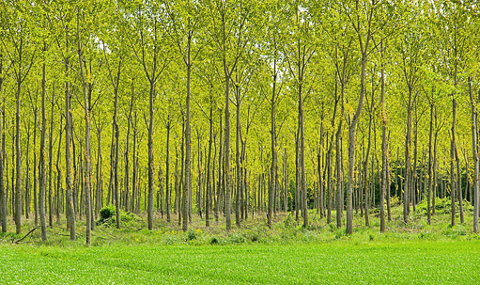
Fytoremediace
nevýhody
pomalá, dlouhodobá více než 2 roky (desítky let)
malé rozměry vhodných rostlin nízká produkce biomasy
málo druhů vhodných rostlin tolerantních vůči znečištění
není 100%
problém s rostlinným odpadem
- potřeba zvláštních skládek
!!!spadené listí
- řízené spalování
nebezpečí kontaminace v potravinovém řetězci
kontaminanty jsou pod dosahem kořenů
není vyčíslená cena
nebezpečí spásání živočichy
specifický typ rostlin
fytotoxické omezení rostlin
výhodné pro fytoremediaci jsou stromy z čeledi Salicaceae
(topoly a vrby), jsou odolné, velmi rychle rostou

Slide 21
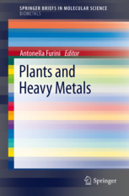
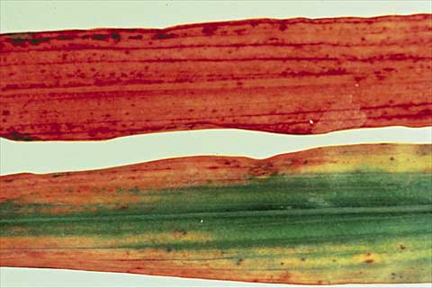
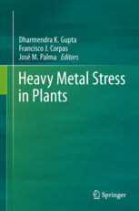
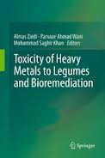
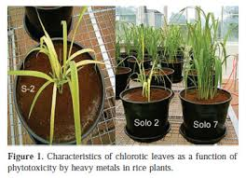
Fytoremediace
vysoké koncentrace kovů a jejich efekt na fyziologické procesy
způsobují rostlině stres, projevující se určitým druhem oxidativního poškození
změny ve stavbě rostlin, ztloustnutí BS
inhibice klíčení pylu a růstu pylové láčky
poškození buněčných membrán
redukuje růst rostlin - nárůst jejich biomasy
snížení délky kořene
- redukce růstu listů a poškození struktury - chlorózy
Cd
https://www.youtube.com/watch?v=WjO9Wgsy5uQ

Slide 22
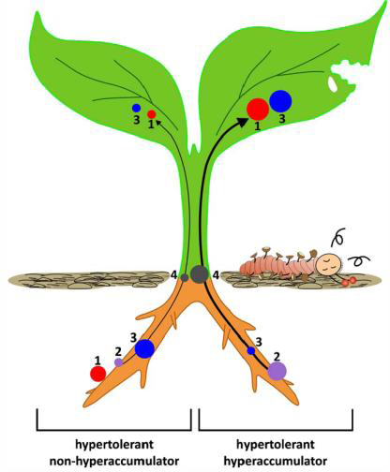
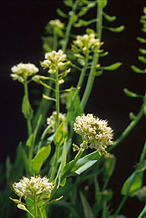
Fytoremediace
rostliny a těžké kovy
100 x vyšší akumulace kovu v kořenech, listech a stonku
než u ostatních rostlin
1948 Alyssum bertolonii akumulace Ni (tařice, tařinka - brukvovité)
A. murrale (tařice zední) - Ni
2005 cca 450 rostlinných druhů - tzv. „hyperakumulátory“
teorie vzniku - obrana vůči hmyzu - hmyz preferuje pouze nízké koncentrace kovu
skupina rostlin udržující kovy ve svém kořenovém systému, do nadzemních částí je téměř netransportují - jednoděložné rostliny
(kostřava, čirok)
skupina rostlin hromadící kovy v nadzemních částech
- indikátory a hyperakumulátory
Cd do ŽP - důlní průmysl, zpracování rud, tavení zinkových
- potraviny obsahují 10 až 300 µg Cd v kg čerstvé hmoty
penízek modravý k odstranění Cd, chrání půdní mikroflóru
snížit koncentraci Cd v půdě na bezpečnou úroveň za tři až deset let
- fytoremediace 1 ha stojí ročně kolem 600 - 2 500 amerických dolarů
- odstranění kontaminované půdy z 1 ha, nahrazení čistou půdou stojí cca 2,5 milionu dolarů

Slide 23
Fytoremediace
vznik hyperakumulace (Boyd, 2007)
1. náhodná mutace
2. vyšší stupeň tolerance rostlin vůči těžkým kovům
3. snížení osmotického vysoušení
4. obrana vůči přirozeným nepřátelům - proti herbivornímu hmyzu
5. konkurence s jinými rostlinami
Laboratoř rostlinných biotechnologií - Společná laboratoř ÚEB AV ČR, v.v.i. A VÚRV,
použili na čištění uranem a radiem znečištěné vody v Mydlovarech - použili kořenovou čistírnu
úpravna vytěžené uranové rudy 1962 - 1991, byly využity jámy po těžbě lignitu
lesotechnická rekultivace a sanované odkaliště bylo zatravněno
- v roce 2010 byl obsah radionuklidů ve většině analyzovaných vzorků na hranici měřitelnosti
Mendelova univerzita v Brně
svou toxicitou představují radionuklidy v ŽP velké riziko, a to i kvůli jejich možnému šíření potravním řetězcem
Thlaspi careulescens, Brassica oleracea, Arabidopsis thaliana
Helianthus annus, Medicago sativa, Alyssum bertolonii
Asteraceae, Brassicaceae, Caryophyllaceae, Cyperaceae, Fabaceae, Lamiaceae, Poaceae, Violaceae, Euphobiaceae

Slide 24

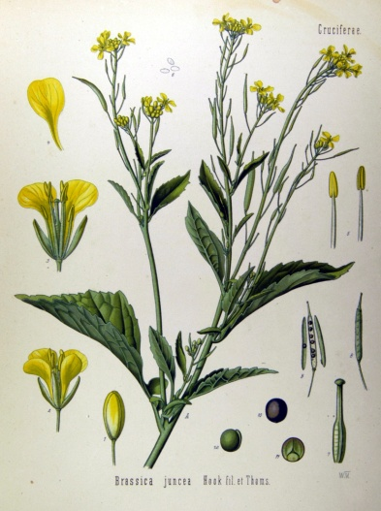
Fytoremediace
příjem kořeny - z půdy, jejich transport do stonků a listů
příjem nadzemní částí rostliny - výfukové plyny
ideální rostlina
akumuluje
degraduje
detoxifikuje
roste na kontaminované půdě
produkuje velké množství biomasy
tolerantní k salinitě a jiným toxickým podmínkám
poskytuje ekonomické hodnoty - textilní vlákna (len, konopí)
toxicita pro potravní řetězec zvířat a člověka
velký potenciál v GM rostlinách
GMO - gen
fytovolatizace - bakteriální geny transformovány do rostlin transgeny merA a merB
fytoextrakce - gen gsh1 a gsh2 z E. coli do Brassica juncea
brukev sítiňovitá

Slide 25
Fytoremediace - metody
nízké náklady
každá má výhody i nevýhody
superrostliny???
metody fytoremediace |  | substrát | cíl | rostlina
fytoextrakce/ fytoakumulace | odstranění toxických látek z půdy a vody, akumulací rychle rostoucí rostlinou - -zůstává v rostlině | půda, sedimenty, kaly, odpadní vody, | toxické kovy radionuklidy | Thlaspi sp., Brassica
fytostabilizace | cílené pěstování tolerantních druhů, zamezení erozí | půda, haldy, odkaliště | težké kovy | dlouhé a větvené kořeny
fytovolatizace | odstranění Hg, pomocí genu kódujícího reduktázu Hg²⁺ na Hg⁰ a uvolnění do ovzduší | půda, sedimenty, odkaliště, průmyslové a zemědělské odpadní vody | kovy - Se, Hg chlorovaná rozpouštědla | stromy, trávy, Brassica
fytodegradace/fytotransformace | degradace kontaminantů rostlinou na netoxické látky | půda, sedimenty, výluhy ze skládek, odkaliště, odpadní vody | ropné látky, pesticidy, detergenty | stromy, trávy
rhizofiltrace | odstranění pomocí rostlinných kořenů | povrchové vody, odpadní vody | těžké kovy - Co, Cu, Cr, Mn, Ni radionuklidy | Brassica, Helianthus, vodní rostliny hydroponie
nejstarší

Slide 26
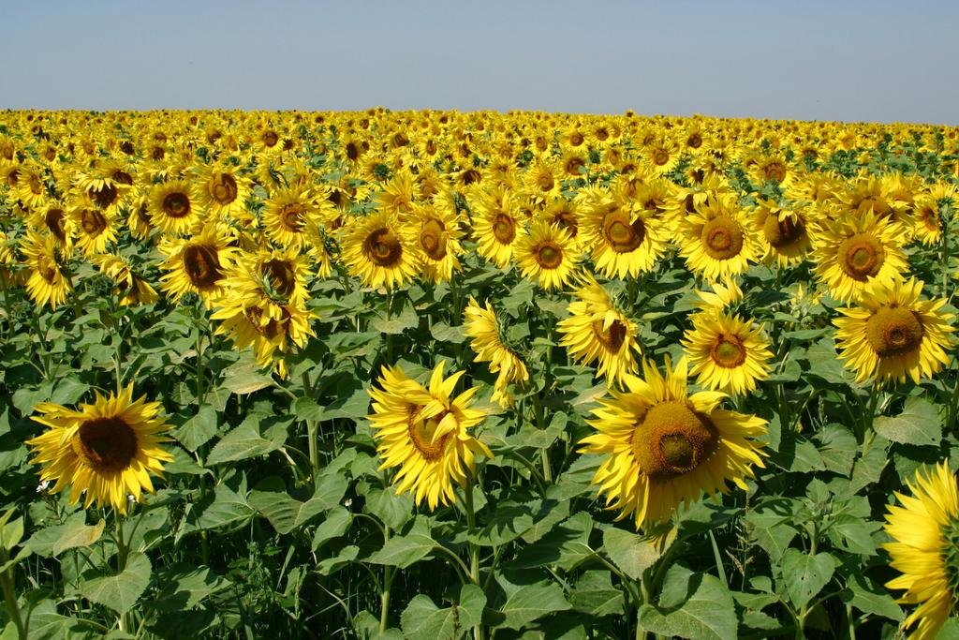
Fytoakumulace
absorpce kontaminantu kořeny rostlin a jejich akumulace v nadzemní částech
ve vakuolách, buněčných stěnách
sklizeň rostlin (= nebezpečný odpad zpracován ve spalovnách)
fytomining
těžké kovy, polokovy (arzén, selen), radionuklidy (kobalt ⁶⁰, cesium ¹³⁷ ,...)
hyperakumulační schopnost rostlin tolerantních
k nadměrnému množství kontaminantu v půdě (kovy)
Poaceae s vláknitými kořeny k zamezení eroze
Zea mays, Helianthus annus, Thlaspi caerulescens, Sinapis sp.

Slide 27
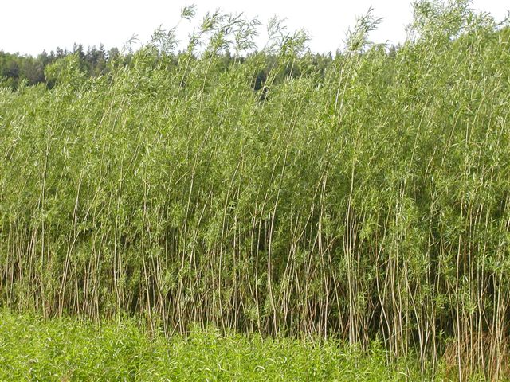
Fytostabilizace
není odstranění kontaminantu zabránění jeho šíření
v místech eroze půdy nebo při riziku jeho vyplavování
degradace půdních kontaminantů rostlinou a zabránění erozi a rozptylu do okolí
obnovení vegetace na zasaženém území po sanačním zásahu
kovy - olovo, kadmium, arzén, chróm, zinek, měď, selen, nikl, uran
Salicaceae - topol, vrba (odolnost a rychlý růst)
Poaceae s vláknitými kořeny k zamezení eroze

Slide 28
Fytovolatizace
odstraňování kontaminantů z povrchových, odpadních, splaškových vod kořenovým systémem rostlin
- transpiraci těkavé formy kontaminantu
- ionty kovu jsou uvolňovány přes průduchy
- prchavé organické sloučeniny (ropné látky, éter), Se, As, Hg, Sb
pouze kořeny rostlin, ne nadzemní části = rozdíl od fytoakumulace
odstranění organických polutantů - MTBE, znečištění rtutí
kontaminant není odstraněn, ale rozptýlen do ovzduší
???
je žádoucí přesun kontaminace
z půdy do ovzduší
topol žlutý - bakterie obsahují enzym Hg²-oxidoreduktázu redukují na Hg⁰, kterou vydýchají do ovzduší
GMO
fytovolatizace - bakteriální geny transformovány do rostlin transgeny merA a merB
fytoextrakce - gen gsh1 a gsh2 z E. coli do Brassica juncea

Slide 29
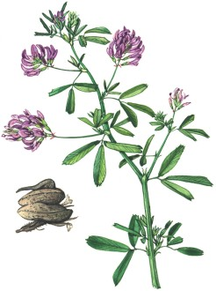
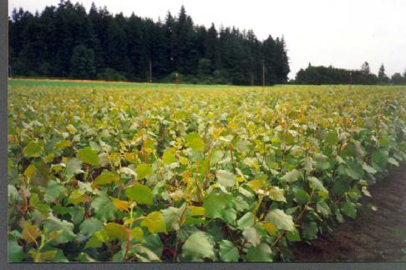
Fytodegradace
pro zneškodnění organických látek (anorganické látky dále degradovatelné nejsou)
degradace kontaminantů rostlinou na netoxické látky !!!
příjem, přeměna a odbourání kontaminantu v rostlině
enzymy
dehalogenasy, mono- a dioxygenasy, peroxidasy,
peroxigenasy, karboxylesterasy, lakasy, fosfatasy, nitroreduktasy
půda, sedimenty, výluhy ze skládek, odkaliště, odpadní vody
ropné látky, pesticidy, detergenty
absorbuje chlorované organické sloučeniny
Salicaceae: vrby, topoly
Poaceae: žito, kostřava, čirok, proso
Fabaceae: jetel, vojtěška

Slide 30
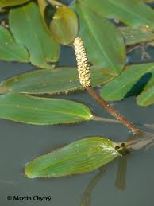
Rhizofiltrace
odstraňování kontaminantů z tekoucí vody, povrchových, odpadních, splaškových vod pomocí kořenové soustavy rostlin a mikroorganismů žijících v rhizosféře
kořeny vylučují do půdy látky (cukry, alkoholy), stimulující množení mikroorganizmů
pouze kořeny rostlin, ne nadzemní části x fytoakumulace
kovy (olovo, kadmium, zinek, nikl, měď), izotopy (cesium, stroncium) - nízké koncentrace
ideální rostlina - rychlý růst, bohatý kořenový systém
Brassica juncea, Helianthus annuus, trávy, vrby a topoly
mokřadní rostliny : orobinec, růžkatec, rdest uzlinatý
vodní rostliny: stolístek, parožnatka, stolístek,
vodní mor
fykoremediace - využití řas pro odstranění polutantů

Slide 31
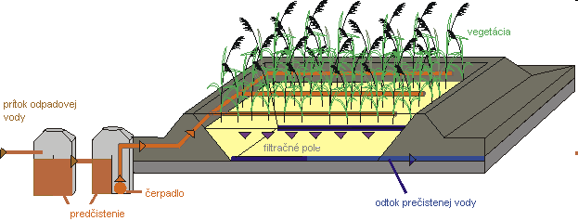
Rhizofiltrace
kořenová čistička = umělý mokřad, oddělený od okolí nepropustnou fólií
využívá samočisticích procesů, probíhajících v propustném
půdním prostředí za spoluúčasti rostlin
čištění odpadních vod z domácností, skládek a některých
průmyslových provozů
5x - 10 x nižší náklady
rostliny s vysokými nároky na výživu
+
bakterie
!!! může zapáchat
http://www.nemcovice.cz/content/view/full/3607/

Slide 32
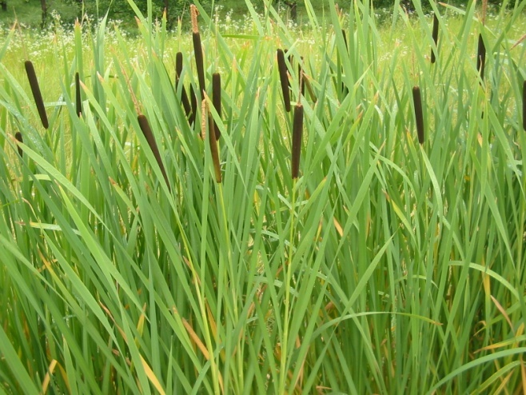
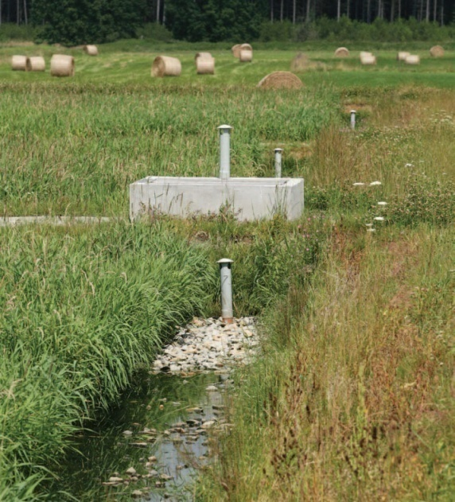
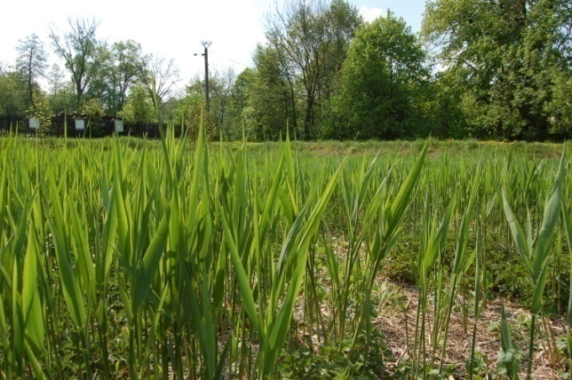
Rhizofiltrace
rhizodegradace - kořenová čistírna - umělé mokřady
akumulace U a Ra využívány cca 100 let
(bezcenné biotopy)
Typha latifolia (orobinec)
Phragmites australis (rákos)
Carex buxbaumii
Juncus inflexus
Iris pseudacorus
Hostětín
člověk čistí odpadní vodu za pomoci důmyslných zařízení,
příroda to zvládne bez přístrojů a mnohem levněji.

Slide 33
Budoucnost fytoremediací
- užití chelatorů pro zvýšení rozpustnosti kovů
- kombinace s jinými in situ technologiemi
(např. mikrobiální bioremediace)
výběr vylepšených rostlinných druhů/odrůd
- genetická úprava vylepšených druhů/odrůd
- ověření efektu rhizosféry
- stanovení potřebných sanačních limitů
- identifikace kritických parametrů, druhů, klimatu, půd
superrostliny???
Výsadba, kultivace, vzorkování, sklizeň
• monitorování a analýza
• nakládání s biomasou
- sušení, kompostování, transport, spalování, skládka, spalovna

Slide 34
Budoucnost fytoremediací
Fytoremediace v praxi
nízké náklady
obnova vegetace = fytorestaurace
kolonizace znečištěné půdy
lokalita | rostliny | kontaminant | výsledek
Ural, 1953 |  | odstranění těžkých kovů
Amana, Iowa | hybridní topoly | atrazin | odstraněna část až 20 %
Beaverton, Kreton | hybridní topoly | organické látky, kovy a amonné sloučeniny | celkové vyčistění oblasti
lokalita | rostliny | kontaminant | výsledek
Fukušima 11.3. 2011 | slunečnice | radioaktivní cesium | dekontaminace půdy ??
Černobyl 26.4.1986 | slunečnice jabloně | cesium, stroncium | dekontaminace půdy povrchové vody
dlouhodobé
slunečnice pěstované hydroponicky na plovoucích vorech čistily vodu vytékající z oblasti kontaminované po havárii jaderné elektrárny
Slunečnice spotřebovávají z půdy draslík, který patří mezi alkalické kovy stejně jako cesium, draslík není v půdě přítomen, květiny využijí právě prvek - Cs
pás 30 km - likvidace radioaktivních rostlin
nebudou spáleny rozloženy
a kompostovány - speciální bakterie
sníží objem odpadu na 1 %
bariéra - podzemní ledová stěna
hloubka 30 - 35 m

Slide 35
Biotechnologie v ŽP
fytomining - fytodobývání, fytodolování, biotěžba
získávání kovů z rostlin, kde klasická těžba je nevýhodná
rostliny - „těžaři vzácných kovů“ a polokovů
Au,Th, Co, U, Cd, Ni, Cu, Mn
nízké náklady
superrostliny???
hledání nalezišť
výhody:
- obsah kovu v „bio-rudě“ je vyšší než v běžné rudě
- méně skladovatelného místa
- zelená technologie jako alternativa
v rostlinách hyperakumulátorech je akumulace prvku
sušina rostliny jako -“bio-ruda“
fytomining Ni pomocí Alyssum bertolonii
Robinson et al., 1997
The nickel hyperaccumulator plant Alyssum bertolonii as a potential agent for phytoremediation and phytomining of nickel. Journal of Geochemical Exploration.,59(2):75-86

Slide 36
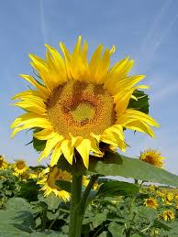
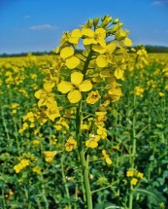
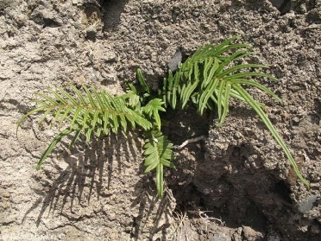
Biotechnologie v ŽP
fytomining - příklady - rostliny hyperakumulátory
Hyperakumulátory
Helianthus annuus - arzén (As) a uran (U)
Thlaspi caerulescens (Brassicaceae) kadmium (Cd) a zinek (Zn)
akumulace 2 - 8 mg Zn/1 g sušiny nadzemní části
odstraněno 40 kg/ha Zn během jedné sezóny
Brassica juncea (Brassicaceae), ambrózie palinolistá Ambrosia artemisifolia (Asteraceae): olovo (Pb)
Pteris vittata – As (až 27 mg/kg sušiny)
Brassica juncea, Brassica napus, Chara canescens, Salix spp. - Se
Ipomoea alpina (povijnice) – 12,3 mg/g sušiny, nejlepší hyperakumulátor Cu
mrkev, salát, houby, jabloně, zelí, luštěniny - akumulují Hg

Slide 37
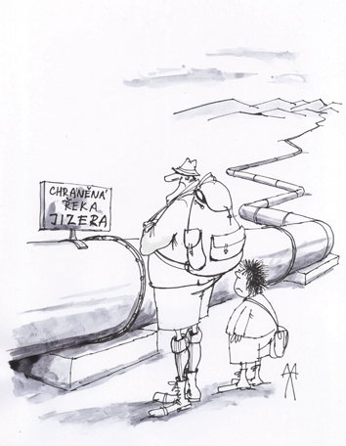
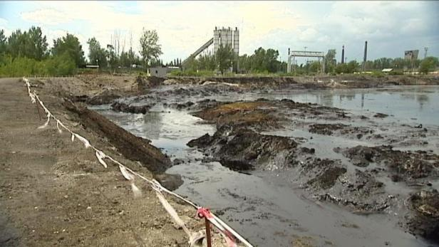

Ekoremediace
krajina proměněna těžbou - narušení biosféry, devastace půdy
odlesněním, rušením mezí, přeměna na stavební parcely
úpravami toků kvůli stavbám
rušení lužních lesů
revitalizace

Slide 38
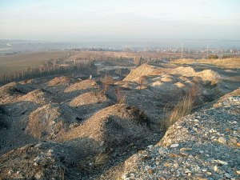
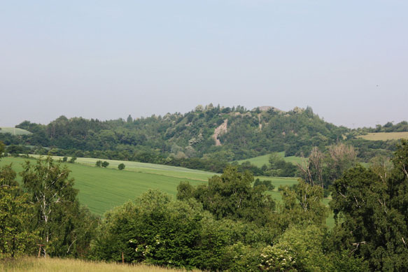
Ekoremediace
kombinace fytoremediace a obnovy původního ekosystému
- jednoduchost a efektivnost
- nízká cenová dostupnost provozu
- zadržování vody
- biodiverzita
příklady
umělé mokřady - zadržení vody
pruhy vegetace
nárazové zóny
revitalizace: haldy, skládky, odvodňovací kanály, vodoteče
založení lesa na skládkách

Slide 39
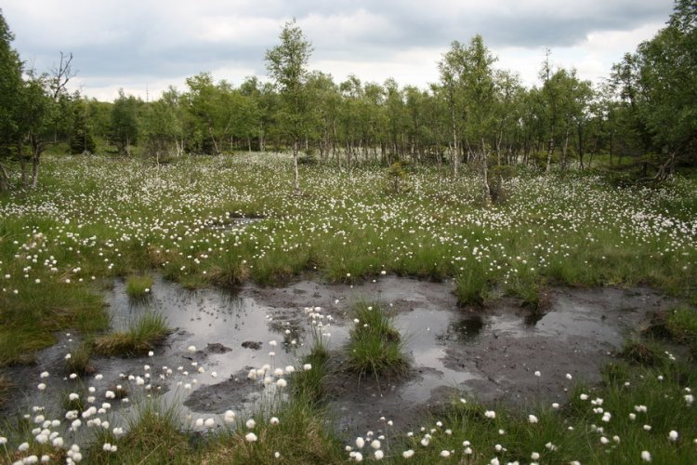



Revitalizace
v EU
protipovodňová opatření
původní ekosystémy
lat. re- znovu
vitalis - životný, životaschopný
revitalizace rašelinišť v Krušných horách
revitalizace/ obnova odvodňovacího kanálu
http://www.npsumava.cz/cz/5736/8902/clanek/zacala-rekonstrukce-casti-schwarzenberskeho-kanalu/
http://arnika.org/revitalizacni-projekty-v-cr

Slide 40




Revitalizace – mokřady a rašeliniště na Šumavě
Antropogenní vlivy
ODVODNĚNÍ
EUTROFIZACE
TĚŽBA RAŠELINY
CESTY
zemědělství
lesnictví
PLOŠNÝ ROZPAD HORSKÝCH LESŮ
ZNEČIŠTĚNÍ OVZDUŠÍ
TURISTIKA
průmysl

Slide 41

Revitalizace
materiál a fotodokumentace Mgr. Jan Koutný, Ph.D.
AOPK ČR, SCHKO Litovelské Pomoraví a Krajské středisko Olomouc;
jan.koutny@nature.cz

Slide 42



Revitalizace nivy v Šubířově (okr. Prostějov) lokalita před realizací
Protierozní a protipovodňová opatření v k. ú. Šubířov I. etapa, realizace 2011
- pročištění koryta toku, vybudováním nového meandrujícího koryta
- výstavba sedmi drobných vodních ploch (mokřady M2-M8) a tři potočních tůní (T1-T3) - vodní plocha se zemní hrází včetně bezpečnostního přelivu
- výsadba břehového porostu

Slide 43



Vodní tok se vrací do původního koryta
Při realizaci se dodatečně
„vyráběla“ členitost tůně

Slide 44




Květen 2012 – druhá letní sezóna
Srpen 2012 – druhá letní sezóna

Slide 45

Záměr revitalizace soutoku Vřesůvky a Malého potoka v k. ú. Čehovice (podaná žádost do OPŽP = Operační program Životní prostředí, 42. Výzva)

Slide 46





Slide 47


2012 Optimalizace vodního režimu krajiny 2013
revitalizace pramenné oblasti toku Vřesůvka (cca 5 mil. Kč)
vybudována vodní nádrž s hrází, výpustným zařízením a bezpečnostním přelivem, v návaznosti na nádrž vytvořen samostatný mokřad, oddělený zemní hrází, v okolí provedeno zatravnění, výsadba mokřadních rostlin a doprovodných dřevin.

Slide 48

Záchranné programy rostlin
Bernská úmluva - v r. 2003 přijata Celoevropská strategie proti invazním druhům
směrnice 92/43/EHS o ochraně přírodních stanovišť, volně žijících živočichů a planě rostoucích rostlin
Agentura ochrany přírody a krajiny ČR je pověřena Ministerstvem životního prostředí koordinací přípravy a realizace záchranných programů pro kriticky a silně ohrožené druhy rostlin a živočichů.
Ochrana přírody - má smysl?
MŽP - Příroda a krajina
ochrana volně žijících ptáků
ochrana dřevin rostoucích mimo les

Slide 49

Záchranné programy rostlin
vymírání původních druhů na území ČR
Příčiny
zánik stanovišť
změny klimatu
záměrné ničení
zavádění a invaze nepůvodních druhů
znečištění prostředí cizorodými látkami
invazivní druh = je na daném území nepůvodní
člověkem zavlečený
šíří se nekontolovaně a agresivně vytlačuje původní druhy
invazní druhy ????
98 % „rostlinné potravy“ (obiloviny, brambory,...)
roste mimo svůj původní areál
invazivní druhy v ČR
bolševník velkolepý
křídlatka
netykavka malokvětá
slunečnice topinambur
ambrosie pelyňkolistá
1862 okrasnou rostlinu
v lázních Kynžvart kníže Metternich

Slide 50



Záchranné programy rostlin
vymírání druhů na území ČR
Přijaté záchranné programy
matizna bahenní (Angelica palustris)
rdest dlouholistý (Potamogeton praelongus)
hvozdík písečný český (Dianthus arenarius subsp. bohemicus)
hořeček mnohotvarý český (Gentianella praecox subsp. bohemica)
eliminace konkurenčních rostlin
výsev semen
uchování v genobance
monitoring populace
Kleneč
Připravované záchranné programy
hořeček nahořklý
koniklec otevřený
snědek pyrenejský
endemit v ČR
u nás ohrožené druhy, uvedené v Červeném seznamu cévnatých rostlin ČR
http://www.biomonitoring.cz/druhy.php?skupinaID=17

Slide 51

Má smysl ochrana přírody ?

Slide 52


http://www.biomonitoring.cz
Biomonitoring
sledování účinků škodlivin na živé organismy

Slide 53

Biomonitoring
bioindikátor - reaguje na zátěž cizorodými látkami změnami svých životních pochodů snadné vyhodnocení a přesnost signálu
organismus podle jehož výskytu na určitém stanovišti se dokládá (indikuje) specifická vlastnost (kvalita) prostředí
citlivé z prostředí mizí i při nízkém zatížení toxickou látkou (epifytické lišejníky a játrovky)
kumulativní znečišťující látky přijímají z prostředí a hromadí ve svých
tělech, aniž by došlo k jejich viditelnému poškození a příjem
souvisí s koncentrací v okolním prostředí (řasy, houby, mechy)
TREND dlouhodobé sledování ZMĚN ŽP, měsíce až roky
AKTUÁLNÍ STAV - monitoring stavu ŽP období dnů až týdnů
AKUTNÍ STAV - havárie
indikační skupiny
řasy
makrofyta
borůvka - indikuje kyselé a chudé stanoviště
lišejníky - znečištění rozpad chlorofylu a inhibice růstu

Slide 54

Biomonitoring
Využití rostlin
morfologické změny na listech a lodyhách - nekrózy, odumírání,
deformace, anomálie
změny ve složení společenstev - diverzita, změna druhového složení,
rezistentní druhy přežívají
změny v krajině - narušení rovnováhy, invazivní druhy
ruderální flóra - kopřiva (Urtica), podběl (Tussilago)
http://www.biomonitoring.cz/
VÚRV Praha-Ruzyně
- monitoring vlivu imisí na zemědělskou výrobu (hlavně kovy)
- hl. monitoring kovů v zemědělských i planě rostoucích rostlinách (aktivní i pasivní)
- např. jílek, smetánka, borovice

Slide 55

Biomonitoring
rosivky
jsou mikroskopické jednobuněčné hnědé řasy
jedny z nejrozšířenějších organismů na naší planetě
druhy mají specifické nároky na chemické složení vody
(obsah kyslíku, živin, pH atd.), ve které se vyskytují
využívají se jako bioindikátory pro kvalitu vody
bioindikátory extrémních podmínek
archeologie - vysvětlení některých historických souvislostí, při analýzách keramiky
průzkum ropy
forenzní vědy
Navicula, člunovka
asi 10000 druhů
foto Petr Hašler

Slide 56
Seminář - témata k diskuzi
Jak vnímáte své životní prostředí? jsem x nejsem spokojen
Revitalizace krajiny.
Národní parky
Můžeme očekávat pokus senátorů napojených na developery
a pozemkové spekulanty na Šumavě o destrukci národních parků?
Třídění odpadů - má smysl?
hrozí jejich konec

Slide 57

rychle se rozkládající na povrchu půdy, nikoliv skládka
ohryzek jablka týden až 20 dní
slupka od banánu 3 - 6 měsíců
pomerančová kůra 6 měsíců až 1,5 roku
vlněná ponožka 1 - 2 roky
papírový kapesník 2 - 5 měsíců
dlouho se rozkládající
igelitová taška 20 - 30 let
nedopalek cigarety s filtrem 10 - 20 let
plechovka 5 - 15 let
krabička od pití 6 - 10 let
plastový kelímek, PET láhev 50 - 80 - 100 let
jednorázové pleny cca 250 let (odhad)
sklo - nikdy, odhad asi 3 000 let (odhad)
kus polystyrenu nikdy
z degradabilního plastu 1 rok

Slide 58


Ekologické zemědělství
po intenzifikaci zemědělství - mechanizace a chemizace
návrat k tradičním zemědělským postupům
vychází z tradičního způsobu zemědělství
podporuje biodiverzitu a s ní také stabilitu ekosystémů
pěstování plodin i odrůd, vhodných pro místní podmínky
zachování osídlení venkova
samozásobení potravinami
pracovní příležitosti - podpora místní ekonomiky

Slide 59
Ekologické zemědělství
(Zákon 242/2000 Sb.)
Ekologickým zemědělstvím se rozumí -
druh zemědělského hospodaření, který dbá na životní prostředí a jeho jednotlivé složky stanovením omezení či zákazů používání látek a postupů, které zatěžují, znečišťují nebo zamořují životní prostředí nebo zvyšují rizika kontaminace potravního řetězce, a který zvýšeně dbá na vnější životní projevy a chování a na pohodu chovaných hospodářských zvířat v souladu s požadavky zvláštního právního předpisu.
Principy ekologického zemědělství
• princip zdraví (půdy, rostlin, zvířat, lidí a Země)
• princip ekologie (ekologické principy jsou základem a vzorem a musí být zachovány)
• princip spravedlnosti (vůči životnímu prostředí a lidem),
• princip pozornosti/péče (o zdraví a blahobyt současných i budoucích generací a ŽP)

Slide 60

Ekologické zemědělství
Minimalizace negativních vlivů na životní prostředí - ruční pletí
ochrana půdy před erozí
pěstovat plodiny odolné vůči chorobám a regionálně vhodné
zdravé osivo a sadba
nepoužívá umělá hnojiva
nepoužívá pesticidy - biologická ochrana rostlin
nepoužívá GMO
Internetové zdroje informací:
■ www.bio-info.cz
■ www.bioinstitut.cz
■ www.biospotrebitel.cz
■ www.eagri.cz
■ www.ec.europa.eu/agriculture/organic
■ www.ukzuz.cz
■ www.zeraagency.eu
■ www.ctpez.cz
■ www.pro-bio.cz
ČR
2010 cca 3 500 ekofarmářů
na 13 % zemědělské půdy

Slide 61


bioprodukty
http://www.novinky.cz/finance/297119-biopotraviny-netahnou-jsou-drahe.html

